Slide 1
CHIAVARI VILLA ROCCA
ISTITUTO GIOVANNI CABOTO-CHIAVARI
CLASSE 1 SEZ. D – GRAFICO PUBBLICITARIO

Slide 2
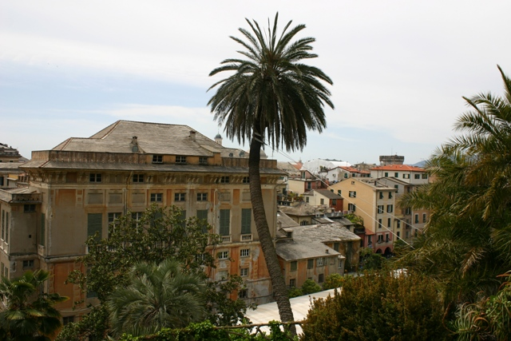
Il Palazzo Villa Rocca è situato nel centro storico della cittadina di Chiavari, è un giardino botanico realizzato dalla famiglia Rocca che lo acquistò nel 1903 e lo finì nel 1908, su progetto di un architetto genovese. Il giardino si sviluppa in verticale offrendo diversi punti di vista sulla città e sul mare di Chiavari.

Slide 3
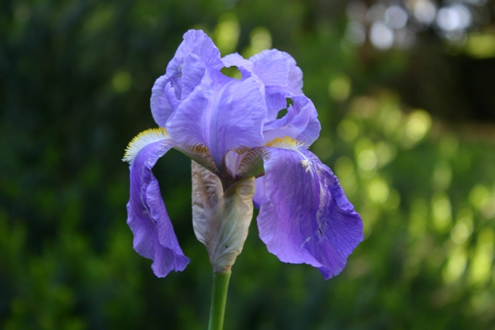
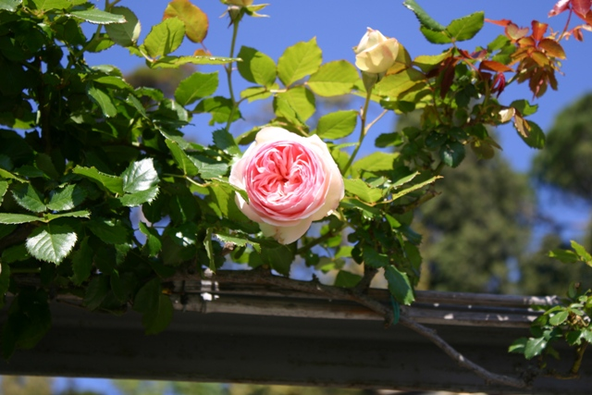
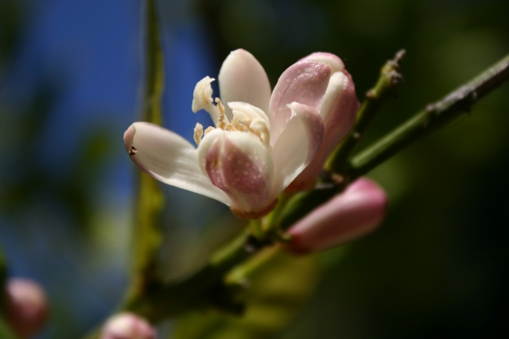
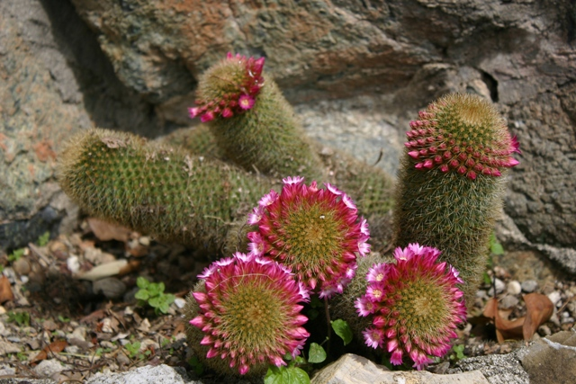
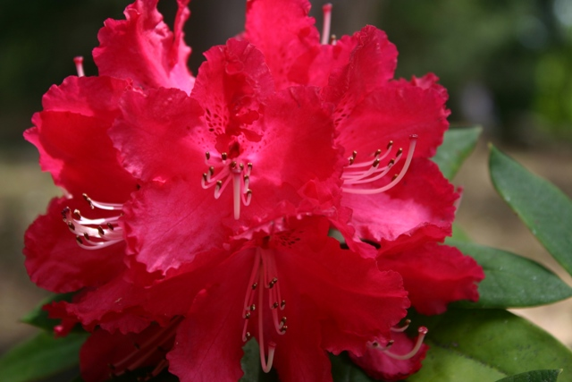
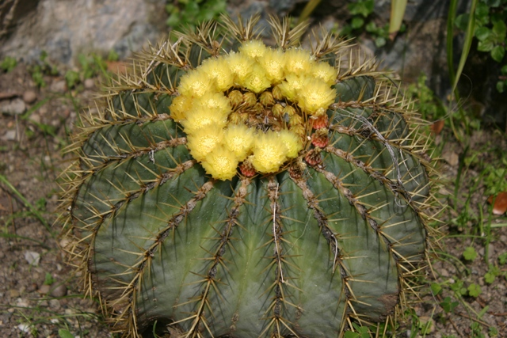
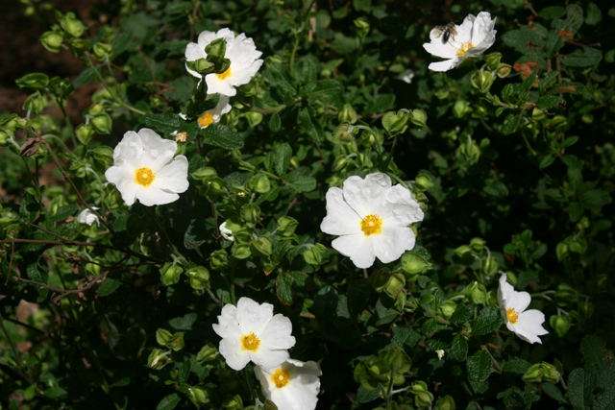
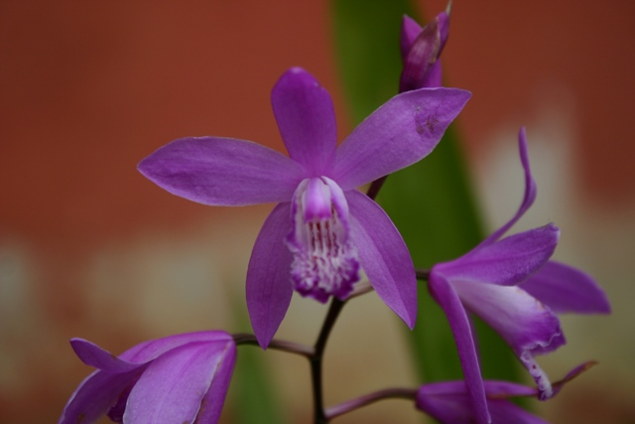
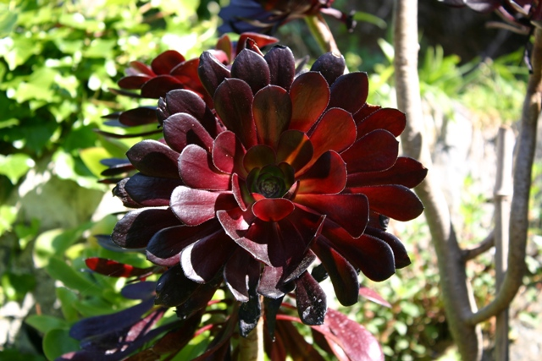

Slide 4
CHIAVARI
PIAZZA MATTEOTTI

Slide 5
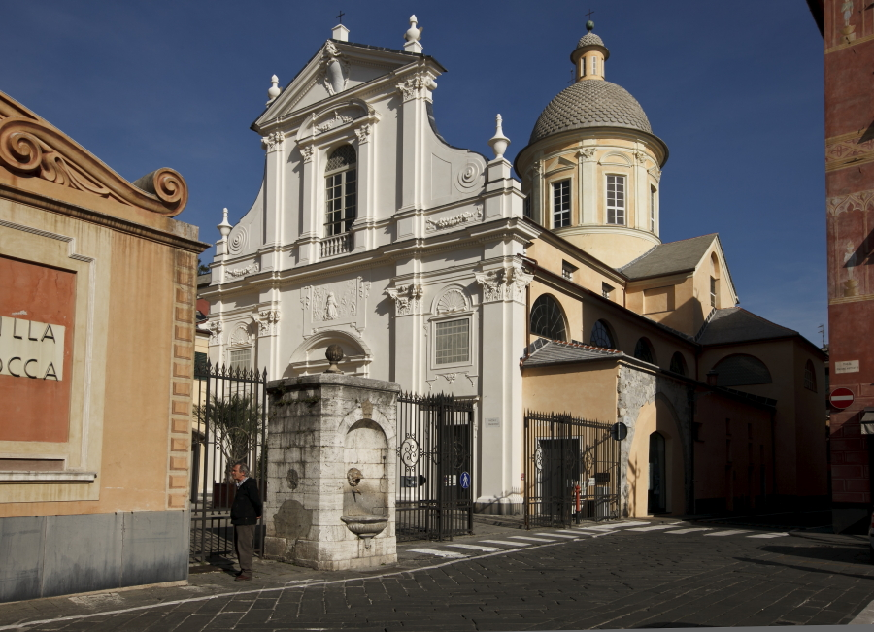

Slide 6
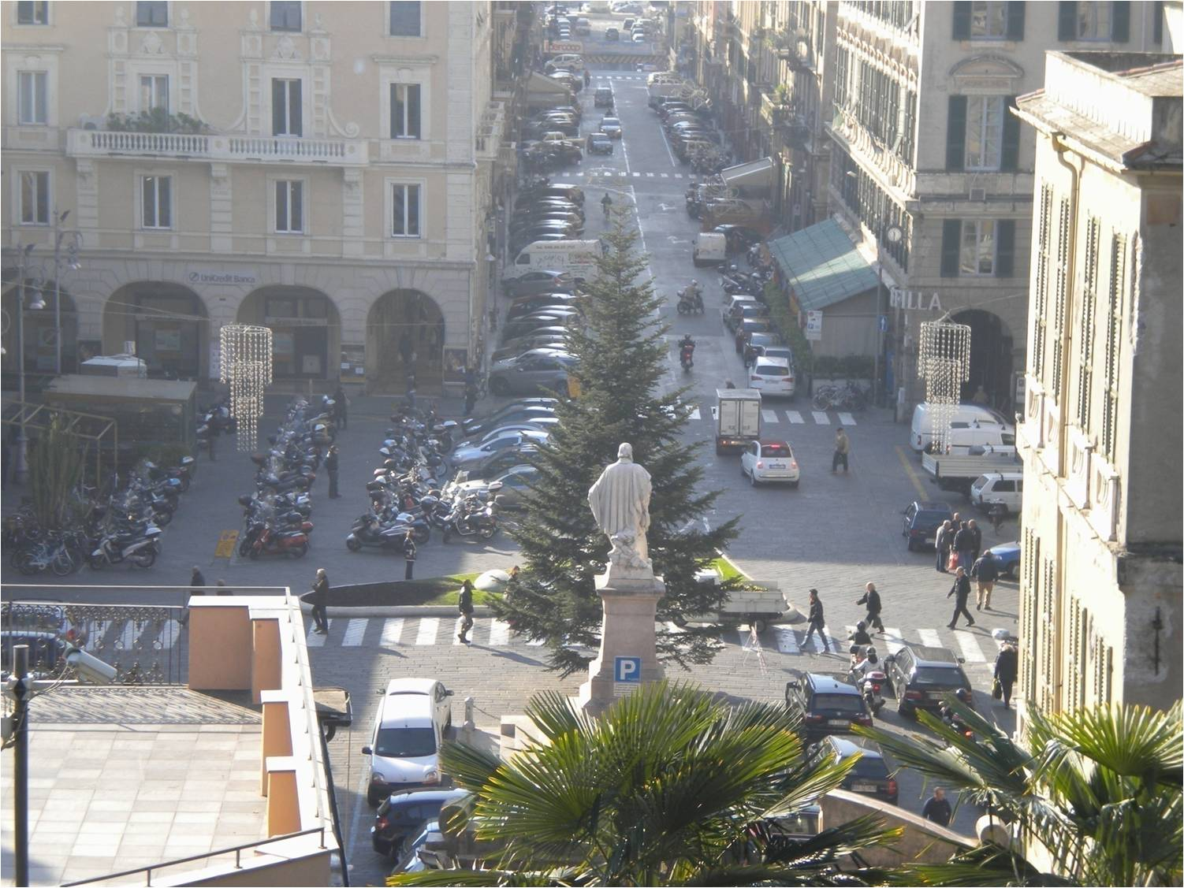

Slide 7
Chiavari N.S. Dell’orto

Slide 8
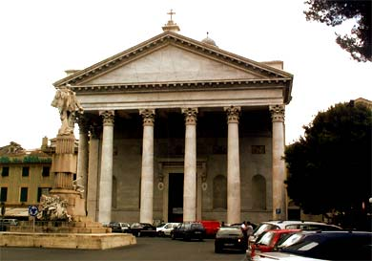
La Cattedrale di N.S. dell’Orto è preceduta in facciata, da un pronao marmoreo neoclassico con otto colonne di ordine corinzio, realizzato su progetto dell’architetto Luigi Poletti (Modena, 1792-1869) tra il 1841 e il 1907, sul modello del Pantheon di Roma.
La facciata è stata completata nel 1938 con l’inserimento di cinque riquadri marmorei a bassorilievo, raffiguranti episodi della vita della Vergine, eseguiti da Rodolfo Castagnino (1893-1978) su disegno dell’architetto Luigi Daneri.

Slide 9
La costruzione del Santuario di Nostra Signora dell’Orto ebbe inizio il 1 luglio 1613 nel luogo in cui, tre anni prima, la Madonna era apparsa a Sebastiano Descalzo.
L’Apparizione avvenne nei pressi di un orto sul cui muro Benedetto Borzone aveva dipinto, nel 1493, l’immagine della Madonna con il Bambino tra i Santi Sebastiano e Rocco in occasione dell’epidemia di peste che si era abbattuta su Chiavari in quell’anno. La costruzione della chiesa venne ultimata nel 1633.

Slide 10
Sestri Levante Baia del Silenzio

Slide 11
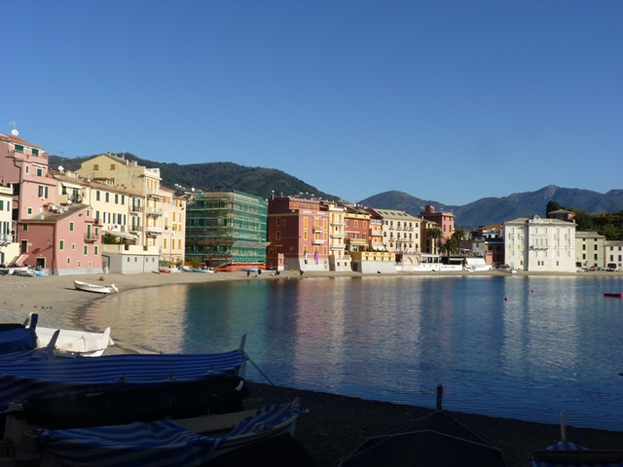
… un luogo incantato della riviera ligure

Slide 12
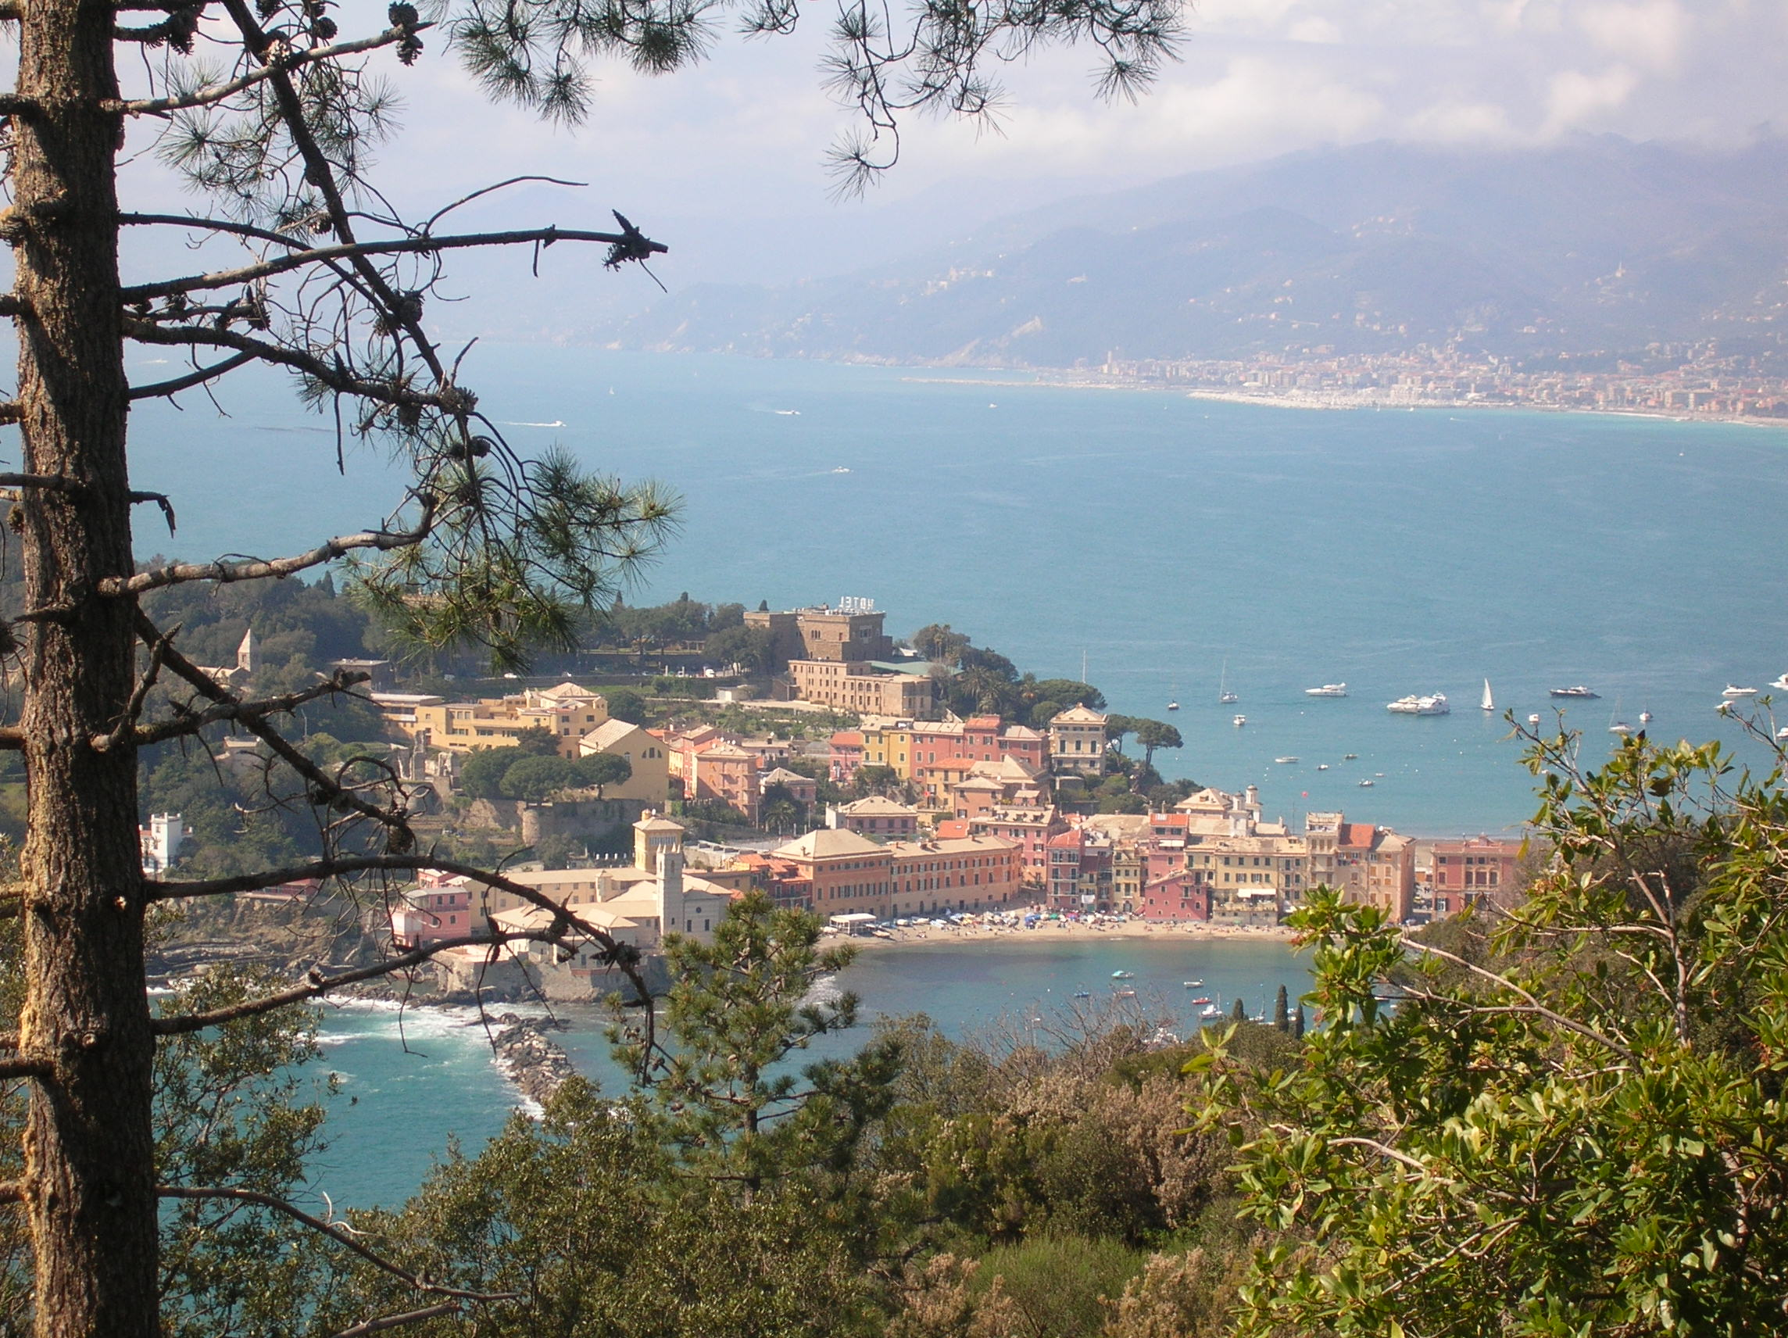

Slide 13
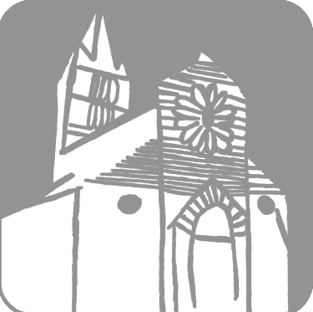
San Salvatore Basilica dei Fieschi

Slide 14
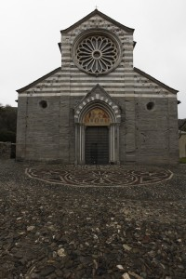
Uno dei più importanti e meglio conservati monumenti romanico – gotico della Liguria, la Basilica lega la sua storia alla lotta, verso la metà del Duecento, tra l’imperatore Federico II di Svevia e il papa Innocenzo IV. La facciata è a doppio spiovente e presenta un rivestimento in ardesia e marmo bianco. Al centro spicca un ampio rosone sormontato da archetti gotici e romanici. Al centro della basilica si innalza la torre quadrangolare sormontata da un’acuta piramide con ai lati quattro guglie.

Slide 15
Miniera di gambatesa

Slide 16
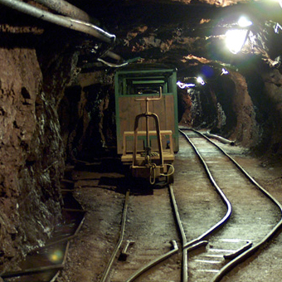
La miniera di Gambatesa è stata una miniera sotterranea da cui veniva estratta la braunite, minerale che contiene manganese per la produzione di acciaio di qualità; la miniera fu sfruttata anche dall'Italsider.

Slide 17
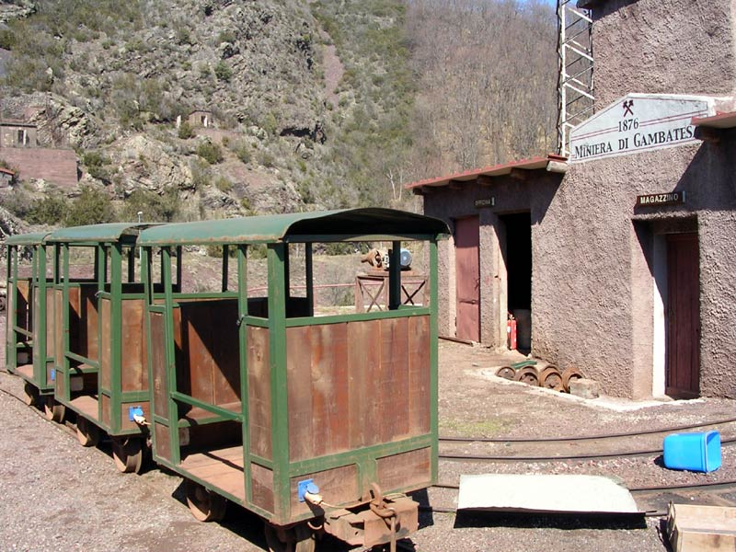

Slide 18
cave DI ARDESIA

Slide 19
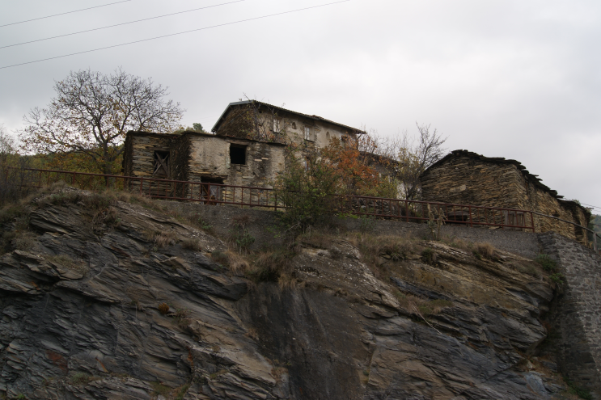
L'ardèsia è una varietà di roccia metamorfica di origine sedimentaria, diffusa in Italia settentrionale e da molti secoli
estratta dalle cave della valle Fontanabuona in Liguria.
È compatta, di colore plumbeo-nerastra e facilmente lavorabile.
In virtù della propria scistosità può essere impiegata in vari settori artigianali e industriali tanto dell'architettura e dell'edilizia , quanto in arte nel design e dell'oggettistica di uso quotidiano.

Slide 20
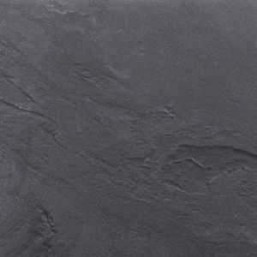
L'ardesia ligure è anche conosciuta come "lavagna", pietra che secondo l'interpretazione corrente pare abbia assunto questo nome dall'omonima località della riviera di levante che fino al secolo scorso era il centro commerciale italiano di questo materiale.
Si ritiene che l'ardesia fu utilizzata in principio circa duemiladuecento anni fa nella zona del Tigullio non a caso dal nome del popolo che abitava la zona - i Tigullii - viene fatto derivare il termine di lingua latina tegula, tegola.

Slide 21
Promontorio di Portofino

Slide 22
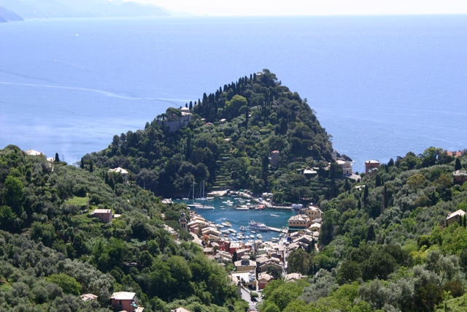
Il Parco Naturale Regionale di Portofino è costituito dall’omonimo Promontorio, la principale sporgenza della Riviera Ligure, posto 30 Km a levante della città di Genova.
Il Promontorio di Portofino, di forma trapezoidale e con una superficie di soli 18 Kmq, ha uno sviluppo costiero di ben 13 Km

Slide 23
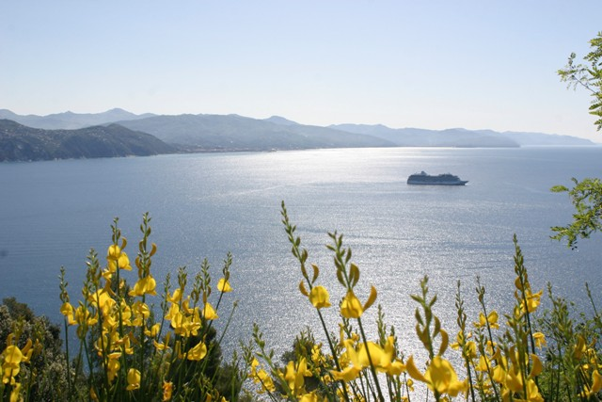
La popolazione del Parco di Portofino è di circa 680 abitanti, residenti nei territori dei tre Comuni del Parco: Camogli con i nuclei di San Rocco di Camogli, San Nicolò e San Fruttuoso. Portofino, incluso interamente nel territorio del Parco. Santa Margherita Ligure con gli abitati di Paraggi e Nozarego.

Slide 24
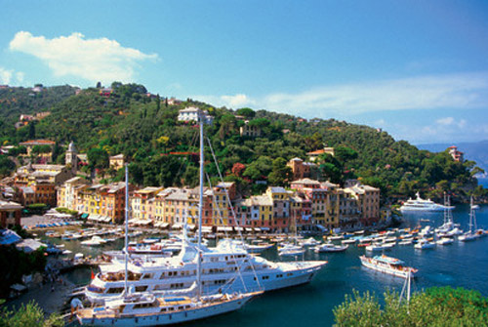
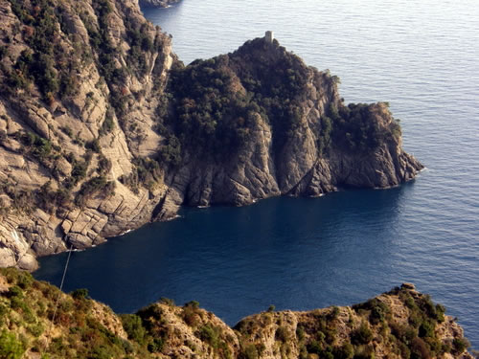

Slide 25
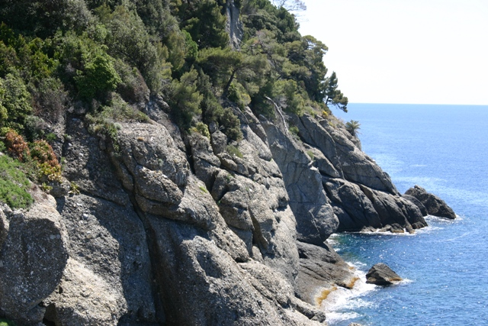
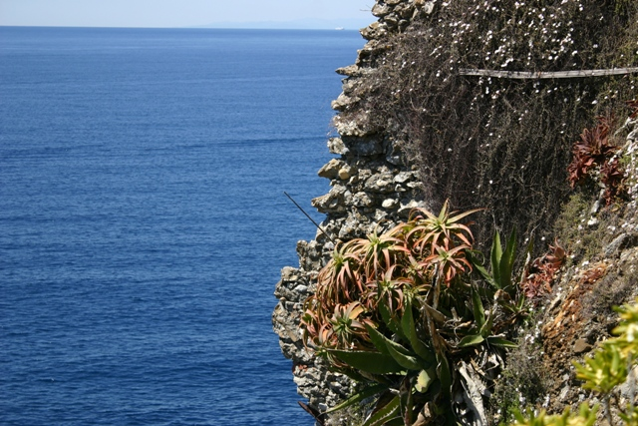
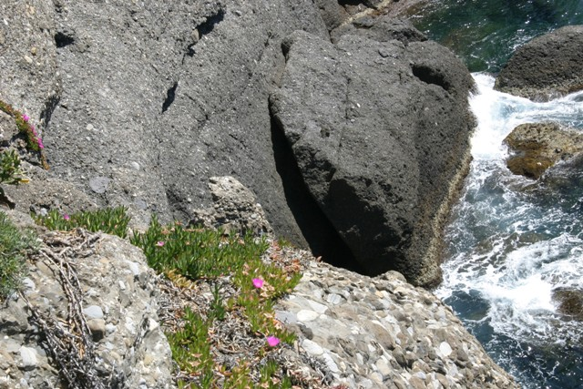
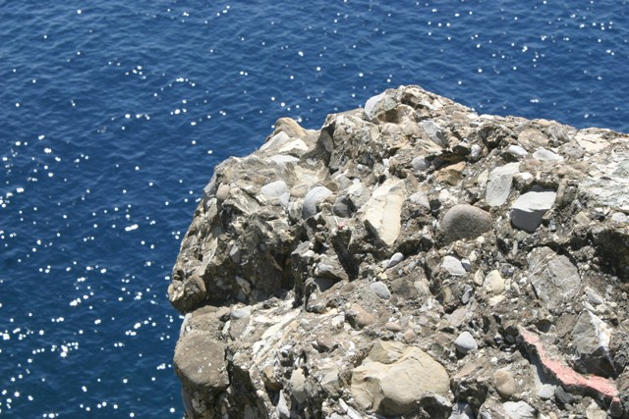
La puddinga del monte di Portofino

Slide 26
CASTELLO DI RAPALLO

Slide 27
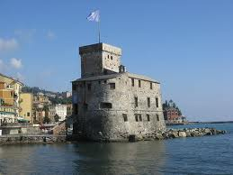
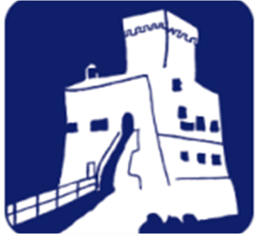
Il castello è posizionato, a differenza di altri castelli o fortezze liguri, sul mare, nel lungomare Vittorio Veneto.
È denominato anche il Castello Medievale, definizione errata visto che lacostruzione è risalente alla seconda metà del XVI secolo a Medioevo ormai "archiviato" da cinquant'anni.
All'interno è presente anche una piccola cappella dedicata a San Gaetano costruita nel 1688 con la caratteristica cupoletta con campana, ben visibile all'esterno del castello.
In ambito territoriale è il simbolo per eccezione della Città di Rapallo e dichiarato monumento nazionale italiano dal Ministero dei Beni Culturali.

